Slide 1


Slide 2





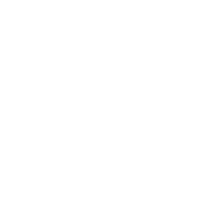
تعيين تلميذ(ة) للإجابة
توجيهات و شرح التعليمات
عرض فيديو
المرور بين الصفوف للمساعدة و تصحيح الإنجازات
عمل في ثنائيات
نهاية الشريط، المرور إلى الشريحة الموالية.

Slide 3

تنظيم حصص الأسبوع
حصة التقويم
الحصة1 -
التقويم الكتابي الموجه:
فهم المقروء - فهم المسموع
إملاء وظواهر لغوية – إنتاج كتابي
قراءة : مراجعة
إملاء : مراجعة
ظواهر لغوية: مراجعة
إنتاج كتابي: مراجعة
حصة التصحيح
الحصة 2 -
تصحيح وتعبئة النتائج
قراءة : مراجعة
إملاء : مراجعة
ظواهر لغوية: مراجعة
إنتاج كتابي: مراجعة
الحصة 3 -
قراءة : مراجعة
إملاء : مراجعة
ظواهر لغوية: مراجعة
إنتاج كتابي: مراجعة

Slide 4
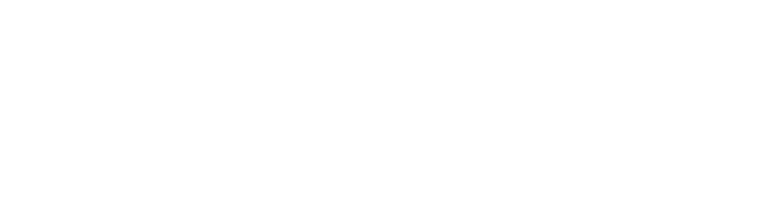



هيكلة حصة اليوم
-01افتتاح الحصة
الترحيب وتدبير السلوك
45 د
-02قراءة
القراءة: مراجعة
50 د
-03كتابة وظواهر لغوية
إملاء: مراجعة
ظواهر لغوية: مراجعة
إنتاج كتابي: مراجعة

Slide 5

عند نهاية الحصة
على الأقل 80% من المتعلمين سيكونون قادرين على:
تسمية الحروف وقراءة كلمات وجمل وفقرة بطلاقة؛
كتابة كلمات مملاة .
وصف مضمون صورة بجملة مفيدة.

Slide 6
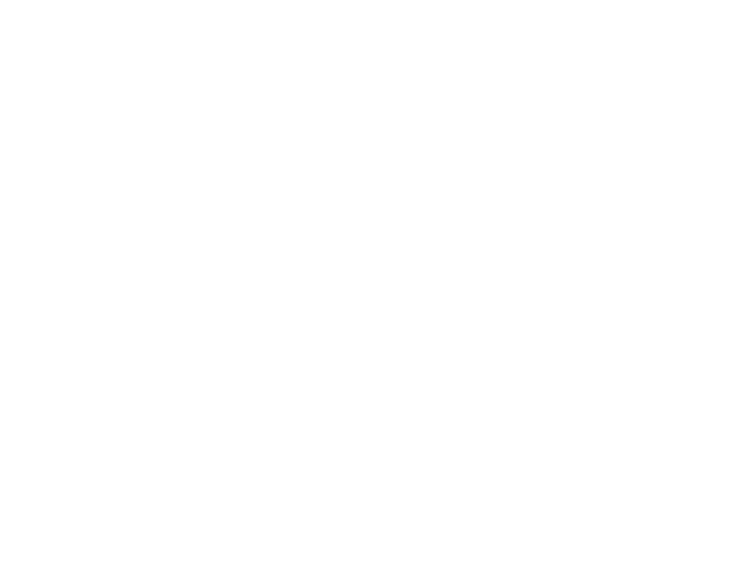
افتتاح الحصة
افتتاح الحصة
الترحيب وتدبير السلوك

Slide 7


مرحبا بكم ، سننطلق في حصة اللغة العربية.
اختــتام الحــصة
كتابة وظواهر لغوية
قراءة
افتتاح الحصة

Slide 8


قبل أن نبدأ حصة اليوم سأذكركم بشروط الحصول على نجمة التميز.
اختــتام الحــصة
كتابة وظواهر لغوية
قراءة
افتتاح الحصة
أُنْصِتُ وأَنْتَبِهُ جَيِّداً للدَّرْسِ.
دونَ أَنْ أَقِفَ، أَرْفَعُ أُصْبُعي لِلْإجابَةِ.

Slide 9

قراءة
2
45
قراءة
تصفية الصعوبات: مراجعة الحروف وقراءة كلمات تتضمن "ال"
قراءة جمل وفقرة بطلاقة

Slide 10
1. يخصص الأستاذ الفئة د بالعناية المركزة حتى يتمكنوا من تسمية كل الحروف التي سبق تقديمها
2. يوجه الأستاذ متعلمي الفئة د والفئة ج (تسمي الحروف ولكن تتعثر في قراءة المقاطع وفي دمجها لقراءة كلمات) إلى قراءة الشرائح التي تتضمن التدرب على الدمج مع المواكبة القريبة للأستاذ.
3. يعمل الأستاذ طيلة فترة المراجعة على أن يتمكن على الأقل 80% من متعلميه من قراءة الكلمات.

Slide 11
أقرأ رددوا بعدي.
اختــتام الحــصة
كتابة وظواهر لغوية
قراءة
افتتاح الحصة
ل | ف | س | ب | ر | م | د
ت | ع | ن | ض | ط | ز | ذ | ص
غ | ق | هـ | ش | كـ | خ | ج | ح
ء | ظ | ث | و | ي

Slide 12
من يقرأ؟ ( الفئة د)
اختــتام الحــصة
كتابة وظواهر لغوية
قراءة
افتتاح الحصة
ل | ف | س | ب | ر | م | د
ت | ع | ن | ض | ط | ز | ذ | ص
غ | ق | هـ | ش | كـ | خ | ج | ح
ء | ظ | ث | و | ي

Slide 13
أقـــــرأ. رددوا بعدي
اختــتام الحــصة
كتابة وظواهر لغوية
قراءة
افتتاح الحصة
شَرَحَ
شَـ / ـرَ / ـحَ
اَلْكوخُ
اَلْــ/ ـكـو /خُ
اَلْخُبْزُ
اَلْــ/ ـخُـبْــ / ــزُ
اَلْبَقَرَةُ
اَلْــ/ ــبَــ /ــقَـ/ ــرَ/ ةُ
اَلْأَطْباقُ
اَلْــ/ ــأَطْـ / ـبا / قُ

Slide 14
من يقرأ؟ (خاص بمن يحتاج التدرب على الدمج)
اختــتام الحــصة
كتابة وظواهر لغوية
قراءة
افتتاح الحصة
شَرَحَ
شَـ / ـرَ / ـحَ
اَلْكوخُ
اَلْــ/ ـكـو /خُ
اَلْخُبْزُ
اَلْــ/ ـخُـبْــ / ــزُ
اَلْبَقَرَةُ
اَلْــ/ ــبَــ /ــقَـ/ ــرَ/ ةُ
اَلْأَطْباقُ
اَلْــ/ ــأَطْـ / ـبا / قُ

Slide 15
اختــتام الحــصة
كتابة وظواهر لغوية
قراءة
افتتاح الحصة
أقرأ. رددوا بعدي.
اَلْبَقَرَةُ
اَلصُّوَرُ
اَلْعُشْبُ
اَلْكوخُ
شَرَحَ
طارَ
اَلْأَطْباقُ
اَلْخُبْزُ
اَلصَّباحُ
اَلْعَمَّةُ
اَلْبَيْضُ
اَلرَّبيعُ

Slide 16
اختــتام الحــصة
كتابة وظواهر لغوية
قراءة
افتتاح الحصة
من يقرأ؟ ستمرون كلكم للقراءة. ( يشير الأستاذ في كل مرة إلى 5 كلمات مختلفة )
اَلْبَقَرَةُ
اَلصُّوَرُ
اَلْعُشْبُ
اَلْكوخُ
شَرَحَ
طارَ
اَلْأَطْباقُ
اَلْخُبْزُ
اَلصَّباحُ
اَلْعَمَّةُ
اَلْبَيْضُ
اَلرَّبيعُ

Slide 17
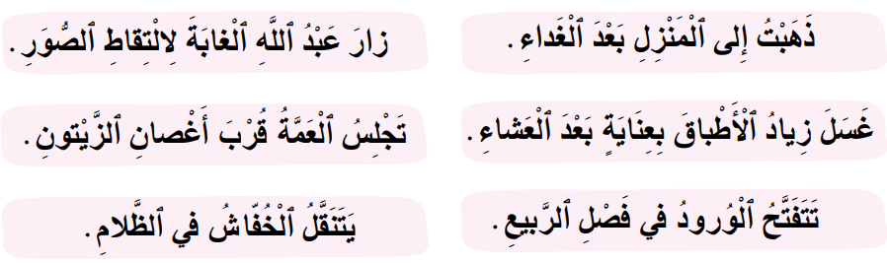
اختــتام الحــصة
كتابة وظواهر لغوية
قراءة
افتتاح الحصة
أقرأ جملا باسترسال. رددوا بعدي.

Slide 18
اختــتام الحــصة
كتابة وظواهر لغوية
قراءة
افتتاح الحصة
من يقرأ؟ ( يشير الأستاذ في كل مرة إلى 3 جمل مختلفة )

Slide 19
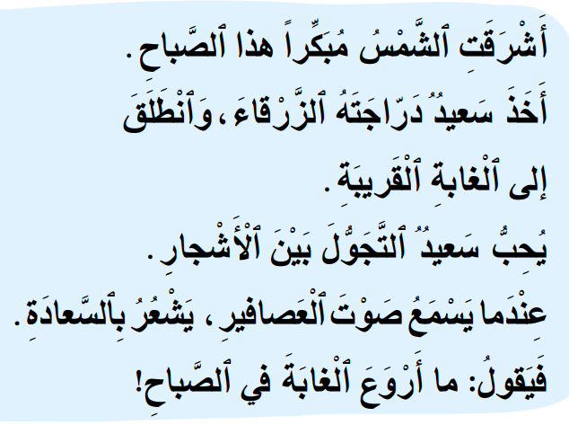
اختــتام الحــصة
كتابة وظواهر لغوية
قراءة
افتتاح الحصة
الآن سنقرأ فقرة بطلاقة، جملة جملة ، وأنتم ترددون بعدي,

Slide 20
اختــتام الحــصة
كتابة وظواهر لغوية
قراءة
افتتاح الحصة
من يقرأ؟

Slide 21

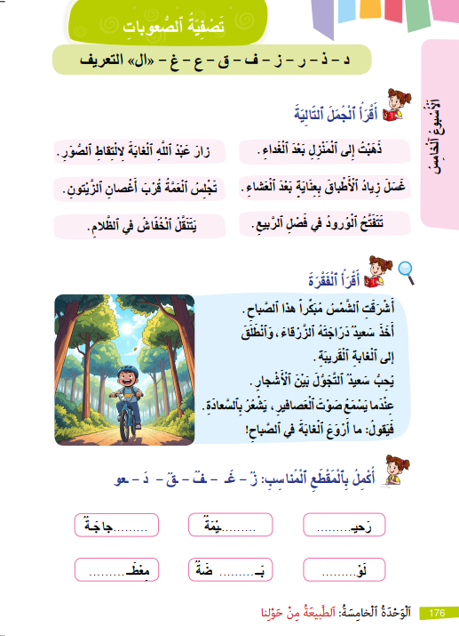
اختــتام الحــصة
كتابة وظواهر لغوية
قراءة
افتتاح الحصة
خذوا الكراسة ص 176.

Slide 22
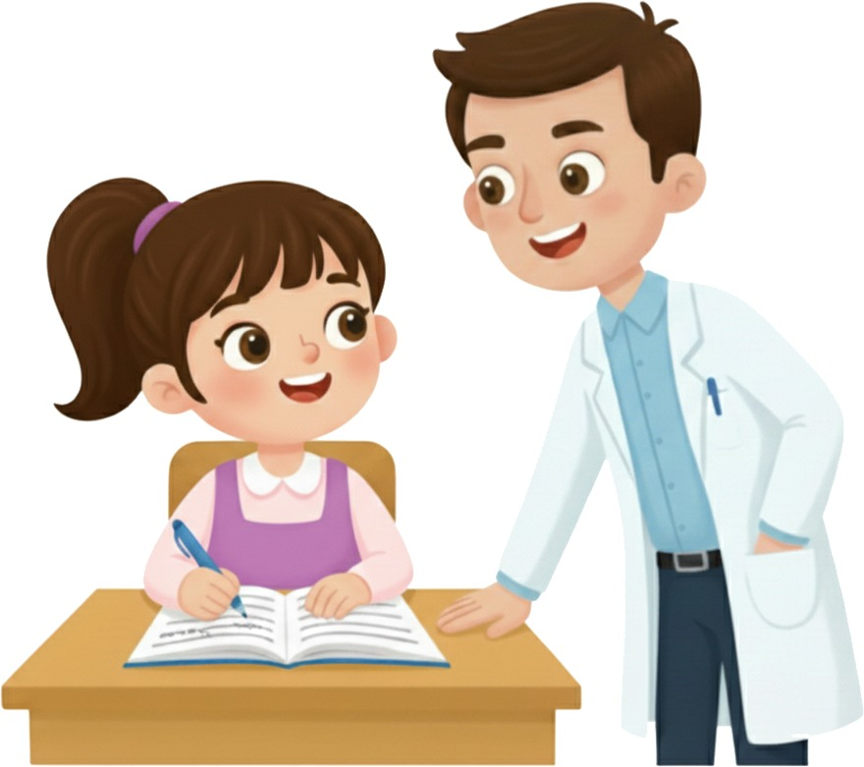
اختــتام الحــصة
كتابة وظواهر لغوية
قراءة
افتتاح الحصة
في ثنائيات ـــــ كل واحد منكم يقرأ الجمل والفقرة لزميله. سأمر بين الصفوف لأساعدكم.

Slide 23

وقت النجمة الآن. الفائز بنجمة المشاركة بهدوء : ....
اختــتام الحــصة
كتابة وظواهر لغوية
قراءة
افتتاح الحصة

Slide 24

قفوا، سنردد أنشودة « فصول السنة" مع الحركات.
اختــتام الحــصة
كتابة وظواهر لغوية
قراءة
افتتاح الحصة

Slide 25
كتابة
اختــتام الحــصة
كتابة وظواهر لغوية
قراءة
افتتاح الحصة
3
50
كتابة وظواهر لغوية
كتابة كلمات مملاة تتضمن الحروف المقدمة.
تصريف الفعل المضارع مع الضمائر أنا – أنتَ - أنتِ
وصف صورة بجملة مفيدة.

Slide 26


خذوا ألواحكم سأملي عليكم كلمات.
اختــتام الحــصة
كتابة وظواهر لغوية
قراءة
افتتاح الحصة

Slide 27
أقرأ كلمات الإملاء، انتبهوا.
اختــتام الحــصة
كتابة وظواهر لغوية
قراءة
افتتاح الحصة
مَـزَحَ
غابَ
عَـجَـبـاً
جِـسْم

Slide 28
من يقرأ؟ (يشد الأستاذ انتباه المتعلمين للمقاطع التي قد تشكل صعوبة عليهم)
اختــتام الحــصة
كتابة وظواهر لغوية
قراءة
افتتاح الحصة
مَـزَحَ
غابَ
عَـجَـبـاً
جِـسْم

Slide 29
اكتبوا .... (يملي الأستاذ الكلمة الأولى)
اختــتام الحــصة
كتابة وظواهر لغوية
قراءة
افتتاح الحصة

Slide 30
ارفعوا ألواحكم. صححوا. (يقدم الأستاذ التغذية الراجعة المناسبة)
اختــتام الحــصة
كتابة وظواهر لغوية
قراءة
افتتاح الحصة
غـابَ

Slide 31
اكتبوا .... (يملي الأستاذ الكلمة الثانية)
اختــتام الحــصة
كتابة وظواهر لغوية
قراءة
افتتاح الحصة

Slide 32
ارفعوا ألواحكم. صححوا. (يقدم الأستاذ التغذية الراجعة المناسبة)
اختــتام الحــصة
كتابة وظواهر لغوية
قراءة
افتتاح الحصة
مَـزَحَ

Slide 33
اكتبوا .... (يملي الأستاذ الكلمة الثالثة)
اختــتام الحــصة
كتابة وظواهر لغوية
قراءة
افتتاح الحصة

Slide 34
ارفعوا ألواحكم. صححوا. (يقدم الأستاذ التغذية الراجعة المناسبة)
اختــتام الحــصة
كتابة وظواهر لغوية
قراءة
افتتاح الحصة
جِـسْـم
حُـزْن

Slide 35
اكتبوا .... (يملي الأستاذ الكلمة الرابعة)
اختــتام الحــصة
كتابة وظواهر لغوية
قراءة
افتتاح الحصة

Slide 36
ارفعوا ألواحكم. صححوا. (يقدم الأستاذ التغذية الراجعة المناسبة)
اختــتام الحــصة
كتابة وظواهر لغوية
قراءة
افتتاح الحصة
عَـجَـبـاً

Slide 37



نمر الآن لمراجعة ما تعلمناه في الظواهر اللغوية
اختــتام الحــصة
كتابة وظواهر لغوية
قراءة
افتتاح الحصة

Slide 38
رددوا بعدي: أنا أَلْعَبُ – أنتَ تلعبُ – أنتِ تلعبينَ
اختــتام الحــصة
كتابة وظواهر لغوية
قراءة
افتتاح الحصة
تَـلْـعَـبـيـنَ
تَـلْـعَـبُ
أَلْـعَـبُ

Slide 39
رددوا بعدي: أنا أرسمُ – أنتَ ترسمُ – أنتِ ترسمين
اختــتام الحــصة
كتابة وظواهر لغوية
قراءة
افتتاح الحصة
تَـرْسُـميـنَ
تَـرْسُـمُ
أَرْسُـمُ

Slide 40
رددوا بعدي: أنا أقفزُ – أنتَ تقفزُ – أنتِ تقفزينَ
اختــتام الحــصة
كتابة وظواهر لغوية
قراءة
افتتاح الحصة
تَـقْـفِـزيـنَ
تَـقْـفِـزُ
أَقْـفِـزُ

Slide 41
الآن على ألواحكم، ما الفعل المناسب للضمير أنتَ: تشرَحُ أم أشرَحُ.
انقلوا الجواب الصحيح على ألواحكم.
اختــتام الحــصة
كتابة وظواهر لغوية
قراءة
افتتاح الحصة
تَـشْـرَحُ
أَشْـرَحُ

Slide 42
أحسنتم، أنتَ تشرحُ. صححوا على ألواحكم.
اختــتام الحــصة
كتابة وظواهر لغوية
قراءة
افتتاح الحصة
تَـشْـرَحُ

Slide 43
ما الفعل المناسب للضمير أنتِ: تكتُبُ أم تكتُبينَ.
انقلوا الجواب الصحيح على ألواحكم.
اختــتام الحــصة
كتابة وظواهر لغوية
قراءة
افتتاح الحصة
تَـكُـتُـبُ
تَـكُـتُـبـيـنَ

Slide 44
أحسنتم، أنتِ تكتُبينَ. صححوا على ألواحكم.
اختــتام الحــصة
كتابة وظواهر لغوية
قراءة
افتتاح الحصة
تَـكُـتُـبـيـنَ

Slide 45
ما الفعل المناسب للضمير أنا: أنامُ أم ينامُ.
انقلوا الجواب الصحيح على ألواحكم.
اختــتام الحــصة
كتابة وظواهر لغوية
قراءة
افتتاح الحصة
أَنـامُ
يَــنـامُ

Slide 46
أحسنتم، أنا أنامُ. صححوا على ألواحكم.
اختــتام الحــصة
كتابة وظواهر لغوية
قراءة
افتتاح الحصة
أَنـامُ

Slide 47
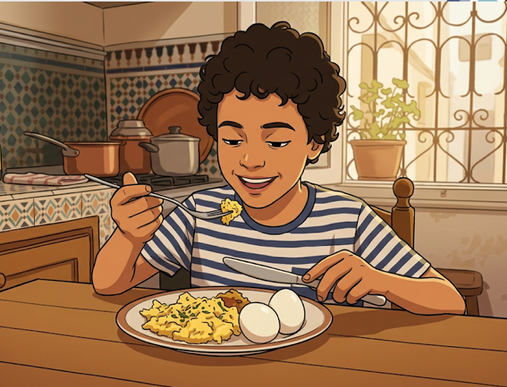
تعلمنا في الإنتاج الكتابي كيف نصف صورة بجملة مفيدة، اليوم سنراجع ما تعلمناه.
اختــتام الحــصة
كتابة وظواهر لغوية
قراءة
افتتاح الحصة

Slide 48
ماذا ترون في الصورة؟ ماذا يأكل الولد؟
اختــتام الحــصة
كتابة وظواهر لغوية
قراءة
افتتاح الحصة
...........................

Slide 49
أحسنتم، يأكُلُ الولدُ البيضَ. رددوا. ردد أنت.
اختــتام الحــصة
كتابة وظواهر لغوية
قراءة
افتتاح الحصة
...........................

Slide 50
كم عدد الكلمات في جملة: يأكُلُ الولدُ البيضَ؟
اختــتام الحــصة
كتابة وظواهر لغوية
قراءة
افتتاح الحصة
...........................

Slide 51
أحسنتم، الجملة تتكون من 3 كلمات. الآن، أنتم ترددون الجملة كلمة كلمة وأنا أكتبها.
اختــتام الحــصة
كتابة وظواهر لغوية
قراءة
افتتاح الحصة
....... ....... .......

Slide 52
ما هي الكلمة الأولى التي سأكتبها؟
اختــتام الحــصة
كتابة وظواهر لغوية
قراءة
افتتاح الحصة
....... ....... .......

Slide 53
كتبت الكلمة الأولى: يأكُلُ. ما هي الكلمة الثانية؟
اختــتام الحــصة
كتابة وظواهر لغوية
قراءة
افتتاح الحصة
يَـأْكُـلُ ....... .......

Slide 54
كتبت الكلمة الثانية: الولدُ. ما هي الكلمة الثالثة؟
اختــتام الحــصة
كتابة وظواهر لغوية
قراءة
افتتاح الحصة
يَـأْكُـلُ ﭐلْـوَلَـدُ .......

Slide 55
كتبت الكلمة الثالثة: البيضَ.
اختــتام الحــصة
كتابة وظواهر لغوية
قراءة
افتتاح الحصة
يَـأْكُـلُ ﭐلْـوَلَـدُ ﭐلْـبَـيْـضَ.

Slide 56
كتبت الجملة، كل كلمة في مكانها. ووضعت نقطة في آخر الجملة. من يعيد قراءة الجملة؟
اختــتام الحــصة
كتابة وظواهر لغوية
قراءة
افتتاح الحصة
يَـأْكُـلُ ﭐلْـوَلَـدُ ﭐلْـبَـيْـضَ.

Slide 57

خذوا دفاتر الكتابة.
اختــتام الحــصة
كتابة وظواهر لغوية
قراءة
افتتاح الحصة

Slide 58
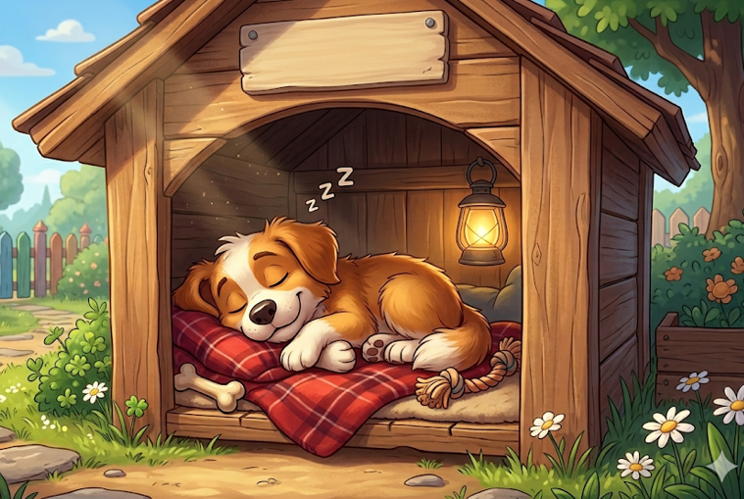
لاحظوا الصورة . ماذا ترون في الصورة؟
اختــتام الحــصة
كتابة وظواهر لغوية
قراءة
افتتاح الحصة
....... ....... ....... .......

Slide 59
كم عدد الكلمات في الجملة التي ستكتبونها؟
اختــتام الحــصة
كتابة وظواهر لغوية
قراءة
افتتاح الحصة
....... ....... ....... .......

Slide 60
في الجملة 4 كلمات. الآن اكتبوا الجملة في دفاتركم. لا تنسوا النقطة في نهاية الجملة. سأمر لمساعدتكم.
اختــتام الحــصة
كتابة وظواهر لغوية
قراءة
افتتاح الحصة
...... ...... ...... ......

Slide 61
من يقرأ الجملة؟ صححوا في دفاتركم.
اختــتام الحــصة
كتابة وظواهر لغوية
قراءة
افتتاح الحصة
يَـنـامُ ﭐلْـكَـلْـبُ فـي ﭐلْـكـوخِ.

Slide 62

الفائزون بنجمة الهدوء هم:
اختــتام الحــصة
كتابة وظواهر لغوية
قراءة
افتتاح الحصة

Slide 63

اختــتام الحــصة
5
اختــتام الحــصة
ماذا تعلمتم اليوم؟
واجباتكم المنزلية

Slide 64


تعلمنا اليوم كيف نقرأ جملا وفقرة بطلاقة. من يقرأ؟
اختــتام الحــصة
كتابة وظواهر لغوية
قراءة
افتتاح الحصة

Slide 65

تعلمنا أيضا كيف نكتب جملة تصف ما نراه في صورة. من يقرأ الجملة التي كتبنا؟
اختــتام الحــصة
كتابة وظواهر لغوية
قراءة
افتتاح الحصة
يَـنـامُ ﭐلْـكَـلْـبُ فـي ﭐلْـكـوخِ.

Slide 66

في البيت أعيدوا قراءة الجمل والفقرة على الصفحة 176.
في البيت أتدرب على الدمج وأعيد قراءة الكلمات على الصفحة 17 .
اختــتام الحــصة
كتابة وظواهر لغوية
قراءة
افتتاح الحصة

Slide 67
في البيت، أنجزوا أيضا تمرين الإكمال على الصفحة 176.
في البيت أتدرب على الدمج وأعيد قراءة الكلمات على الصفحة 17 .
اختــتام الحــصة
كتابة وظواهر لغوية
قراءة
افتتاح الحصة

Slide 68


إلى الحصة القادمة

